Slide 1
«Регламент прохождения документов при осуществлении закупок в ФГБОУ ВО «СамГТУ»» 29 ноября 2018 г
Управление закупок и внешней реализации товаров и услуг

Slide 2
Регламент определяет порядок:
- подготовки и согласования служебной записки на закупку;
- подготовки проектов договоров, в которых Университет выступает Заказчиком;
- согласования и заключения договоров;
- учета и хранения заключенных договоров;
- ведения договоров (обеспечения со стороны Университета исполнения обязательств сторон);
- контроля за исполнением договоров.

Slide 3
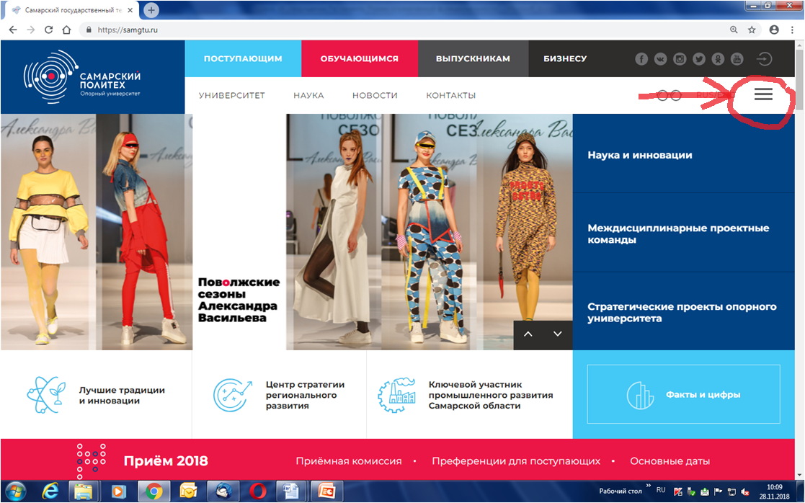
Как найти Регламент на сайте

Slide 4
Как найти Регламент на сайте

Slide 5
Как найти Регламент на сайте

Slide 6
Как найти Регламент на сайте

Slide 7
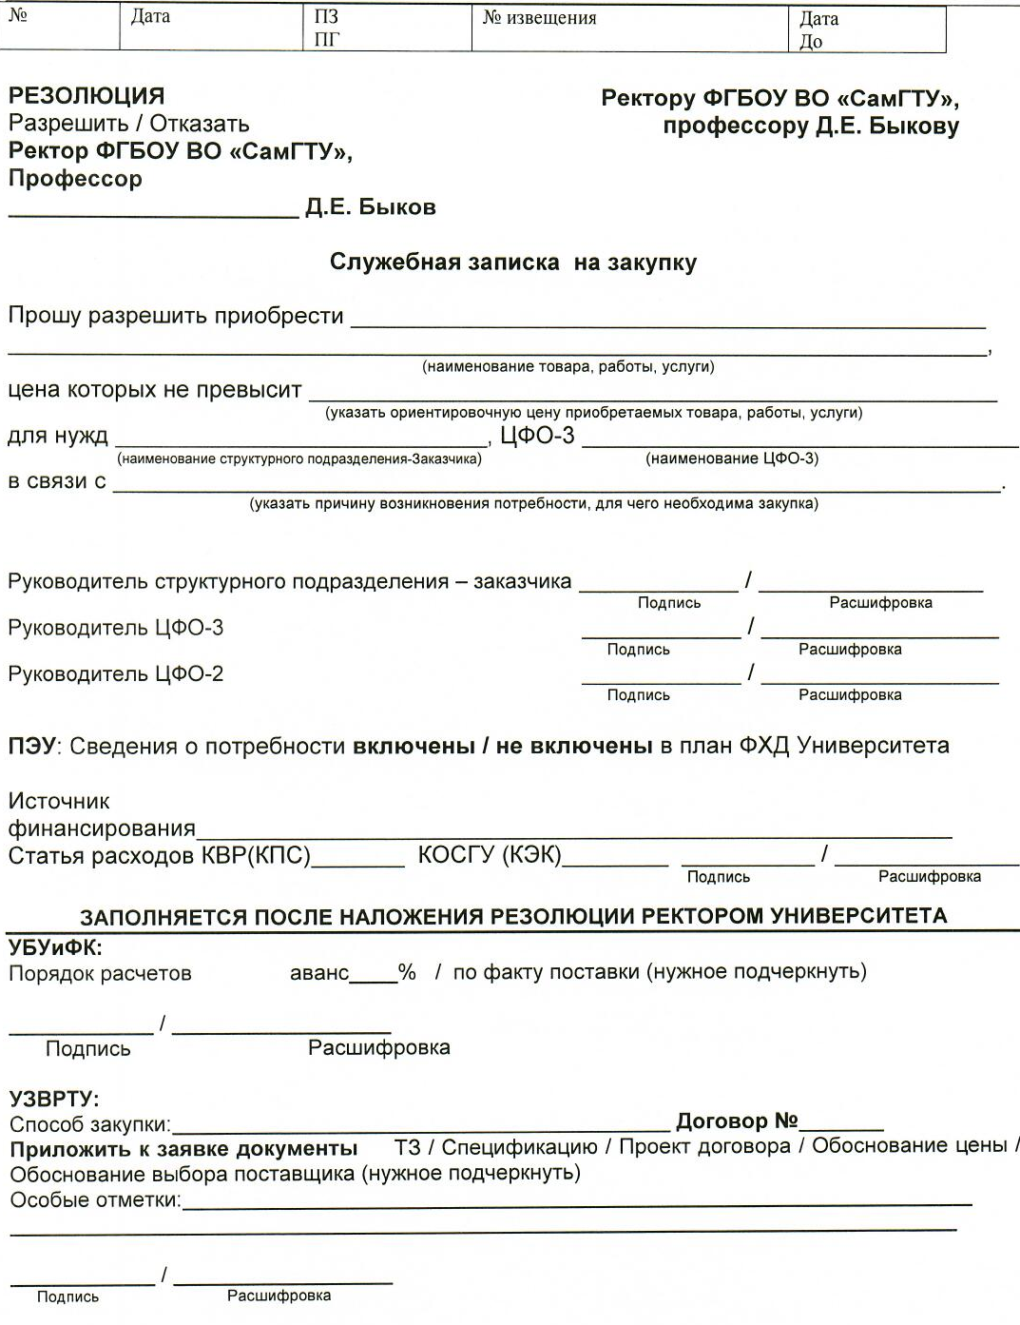
Изменения
Изменилась форма служебной записки:
Наименование, предельная цена, причина (цель).

Slide 8
Изменения
Служебная записка оформляется для закупки на любую сумму
Подписи:
Руководитель структурного подразделения, ЦФО-3, ЦФО-2, ПЭУ, ректор
На основании подписанной служебной записки УЗВРТУ определяет способ закупки
1. Конкурентный (торги)
-Предоставляется ТЗ/Спецификация+Обоснование цены
2. Закупка у единственного поставщика (ЕП)
-Предоставляется проект договора + обоснование выбора поставщика (обоснование цены и почему не проводятся торги)

Slide 9
Распределение ответственности
В случае, если УЗВРТУ установлен способ закупки «торги», после получения пакета документов сотрудники УЗВРТУ осуществляют полный цикл мероприятий по планированию, организации и проведению закупки, заключению договора.
В случае, если УЗВРТУ установлен способ закупки «у единственного поставщика» (далее - ЕП), лицо, ответственное за осуществление закупок по соответствующему ЦФО, оформляет совместно с Контрагентом проект договора и согласовывает его в соответствии с требованиями Регламента.

Slide 10
Проект договора должен содержать:
данные о сторонах по договору (наименование сторон; фамилия, имя, отчество и должность подписывающего лица, ссылка на его полномочия, предоставленные учредительными документами или доверенностью; почтовые, банковские реквизиты сторон, в том числе ОГРН, ИНН, КПП, ОКПО, ОКТМО, адрес электронной почты, контактный телефон);
-предмет договора (выполнение работ, оказание услуг, поставка товара с указанием конкретного наименования); в случае, если предметом договора является поставка сложного оборудования, выполнение работ, оказание услуг по индивидуальному заказу Университета, в составе договора обязательно наличие Технического задания;
срок поставки товара, выполнения работ, оказания услуг и срок действия договора;
цена договора с указанием размера применяемых налогов (если при заключении договора не представляется возможным определить количество поставляемого товара, объем работ, услуг, в договоре указывается ориентировочная цена, которая не может быть превышена в ходе его исполнения, а также цена за единицу товара, работы, услуги);
структура цены в виде спецификации (на товар), сметного расчета (на работы) или калькуляции (на услуги);
порядок расчетов (перечисление авансом с указанием размера авансового платежа (при этом аванс может составлять не более 30% от цены договора, за исключение случаев, предусмотренных законодательством), оплата поэтапно, оплата по факту по окончании поставки товара, выполнения работ, оказания услуг или др.);
качество и комплектность (ссылка на ГОСТ, ОСТ, образец, особые условия, устанавливаемые договором, сведения о наличии сертификата и др.);
ответственность сторон договора.
В проекте договора с единственным поставщиком (подрядчиком, исполнителем) по 223-ФЗ указывается соответствующий пункт Положения о закупке, в соответствии с которым заключается договор.

Slide 11
Подготовленный проект договора согласовывается с:
1. руководителем структурного подразделения – заказчика,
2. ПЭУ (планово-экономическое управление),
3. УБУиФК (БУХГАЛТЕРИЯ),
4. УЗВРТУ (ЗАКУПКИ),
5. ПУ (ПРАВОВОЕ УПРАВЛЕНИЕ),
и подписывается ректором Университета либо уполномоченным им лицом. При необходимости возможно дополнительное согласование проекта договора с иными должностными лицами Университета.

Slide 12
Регистрация договора
Подписанный сторонами договор предоставляется в Управление закупок и внешней реализации товаров и услуг для осуществления регистрации и учета. Договоры с проставленной контрагентом датой, к регистрации не принимаются, кроме следующих случаев:
цена договора составляет 100 000 (сто тысяч) рублей и менее и такой договор представлен на регистрацию до окончания текущего месяца;
к договору прилагается расписка руководителя ЦФО-3 или иного уполномоченного лица о том, что он уведомлен об ответственности за нарушение сроков и процедуры регистрации договоров в ЕИС, установленной Кодексом об административных правонарушениях Российской Федерации, и данную ответственность берет на себя.
Штраф от 2 до 5 тысяч рублей (ПДД), 20 тысяч рублей (субсидии).

Slide 13
Регистрация договора
Внесение сведений о договоре в «1С: Бухгалтерия»:
Единственный поставщик с регистрацией в ЕИС, запрос оферт, торги
сотрудник УЗВРТУ
Единственный поставщик без регистрации в ЕИС (до 100 тыс.руб.)
- сотрудник УБУиФК.

Slide 14
Исполнение договора
Лицо, ответственное за осуществление закупок по соответствующему ЦФО, является основным исполнителем по договору со стороны Университета. В отсутствие исполнителя (увольнение, перевод на другую работу, продолжительная болезнь, командировка, отпуск), указанные функции переходят к работнику, исполняющему его обязанности в соответствии с распоряжением руководителя ЦФО-3.
Персональную ответственность за исполнение заключенного договора несет руководитель ЦФО-3. Руководители ЦФО-3 обеспечивают контроль несут ответственность за обеспечение работы с контрагентами по выполнению ими обязательств и работ, предусмотренных договорами, в полном объеме.
В случае нарушения сторонами условий договора лицо, ответственное за осуществление закупок по соответствующему ЦФО, обязано не позднее 2 рабочих дней письменно поставить в известность об этом своего руководителя и УЗВРТУ и принять меры к урегулированию вопроса в соответствии с действующим законодательством.

Slide 15
Исполнение договора
Для организации контроля исполнения обязательств сторон по договору лицо, ответственное за осуществление закупок по соответствующему ЦФО, формирует дело, в которое подшивается копия договора со всеми приложениями, а также все материалы, имеющие отношение к процедуре подготовки закупки, и материалы, имеющие отношение к выполнению обязательств сторон по договору. В дальнейшем все оригиналы материалов (переписка), имеющие отношение к заключенному договору и не носящие характер прямых финансовых обязательств, хранятся в указанном деле у лица, ответственного за осуществление закупок по соответствующему ЦФО. Оригиналы документов, носящие характер прямых финансовых обязательств, хранятся в УБУиФК.

Slide 16
Исполнение договора
При приемке товара лицо, ответственное за осуществление закупок по соответствующему ЦФО, обязано проверить соблюдение следующих условий в представленных контрагентом закрывающих документах:
Количество и наименование товара, а также размер НДС в товарной накладной и спецификации не должны отличаться.
В товарной накладной/УПД/Акте должна быть ссылка на верный номер и дату договора.
Дата товарной накладной/УПД/Акта должна быть не позднее срока поставки по договору.
Товарную накладную подписывает материально-ответственное лицо, но дату не ставит. Дату приемки товара ставит лицо, ответственное за осуществление закупок по соответствующему ЦФО, с учетом срока поставки по договору.
Акты сдачи-приемки работ визируются лицом, ответственным за осуществление закупок по соответствующему ЦФО, руководителем структурного подразделения – заказчика и подписываются лицом, подписавшим договор, или иным уполномоченным лицом.

Slide 17
Исполнение договора
Весь комплект закрывающих документов по договору (Акты, товарные накладные, счета, счета-фактуры) вместе с заполненным заявлением на оплату в течение 1 (одного) рабочего дня с момента их получения от контрагента предоставляется на проверку в УЗВРТУ, а затем согласовывается в ПЭУ и УБУиФК.
В случае необходимости (определяется сотрудниками УЗВРТУ) оформляется заключение экспертизы о приемке товаров, работ услуг:
Внутренняя экспертиза (силами Заказчика);
Экспертиза с привлечением стороннего эксперта/экспертной организации организации.
Ч.8 статьи 7.32 КоАП
за неисполнение штраф 20 тысяч рублей

Slide 18
Исполнение договора
Закрывающие документы и платежные поручения, подтверждающие оплату товара, работ, услуг, представленные позднее чем через 3 (три) рабочих дня с момента их получения или формирования, принимаются только при наличии расписки руководителя ЦФО-3 или иного уполномоченного лица о том, что он уведомлен об ответственности за нарушение сроков размещения информации о приемке и оплате товара, работ, услуг, установленной договором и Кодексом об административных правонарушениях Российской Федерации, и данную ответственность берет на себя.

Slide 19
Исполнение договора
В случае, если предметом договора является поставка товара, материально-ответственное лицо (далее – МОЛ) отдела, кафедры, лаборатории в составе ЦФО-3 обязано в установленном порядке в срок не позднее 3 (трех) дней со дня получения товара оформить на складе требование-накладную и поставить полученные материальные ценности на учет в материальном отделе УБУиФК.

Slide 20
Изменение договора
В случае необходимости изменения механизма, сроков или объемов исполнения обязательств стороны могут разработать дополнительное соглашение, которое подлежит согласованию, заключению и учету в порядке, что и основной договор. Основанием для оформления дополнительного соглашения к договору является служебная записка с обоснованием необходимости изменения условий договора, составленная лицом, ответственным за осуществление закупок по соответствующему ЦФО, с подписью руководителя ЦФО-3. Такая записка передается на рассмотрение в УЗВРТУ и в случае отсутствия в законодательстве о закупках запрета на изменение необходимых условий договора, такая записка визируется руководителем УЗВРТУ и передается ректору или иному уполномоченному им лицу для наложения резолюции. Оформление дополнительных соглашений к договору, срок действия которого истек, не допускается.

Slide 21
Изменение договора
Заказчик по согласованию с участником при исполнении договора (223-ФЗ) вправе изменить:
1) предусмотренный договором объем закупаемой продукции не более чем на 30% (тридцать процентов). При увеличении объема закупаемой продукции Заказчик по согласованию с участником вправе изменить первоначальную цену договора соответственно изменяемому объему продукции, а при внесении соответствующих изменений в договор в связи с сокращением объема закупаемой продукции Заказчик обязан изменить цену договора указанным образом;
2) сроки исполнения обязательств по договору, в случае если необходимость изменения сроков вызвана обстоятельствами непреодолимой силы или просрочкой выполнения Заказчиком своих обязательств по договору;
3) цену договора:
путем ее уменьшения без изменения иных условий исполнения договора,
в случае инфляционного роста цен на основании показателей прогнозного индекса дефлятора, публикуемого Министерством экономического развития Российской Федерациилибо другими источниками информации, заслуживающими доверия,
в случае изменения в соответствии с законодательством Российской Федерации регулируемых государством цен (тарифов).
При исполнении договора по согласованию Заказчика с поставщиком (подрядчиком, исполнителем) допускается поставка (использование) товара, качество, технические и функциональные характеристики (потребительские свойства) которого являются улучшенными по сравнению с таким качеством и такими характеристиками товара, указанными в договоре.

Slide 22
Исполнение договора
Приемка и оплата товара, работ, услуг по договору, срок действия которого истек, допускается в исключительных случаях, под личную ответственность руководителя ЦФО-3, с предоставлением пояснительной записки и предоставлением оправдательных документов, а также расписки, руководителя ЦФО-3 или иного уполномоченного лица о том, что он уведомлен об ответственности за нарушение сроков приемки и оплаты товара, работ, услуг, установленной договором и Кодексом об административных правонарушениях Российской Федерации, и данную ответственность берет на себя.

Slide 23
Исполнение договора
В случае, если на момент окончания срока исполнения обязательств контрагентом по договору товар (работу, услуги) поставлен (выполнены, оказаны) не в полном объеме и оформление дополнительного соглашения о продлении срока не возможно или нецелесообразно, договор должен быть расторгнут. Соглашение о расторжении договора подлежит согласованию, заключению и учету в том же порядке, что и основной договор, при этом такое соглашение должно быть оформлено до истечения срока действия договора. Основанием для оформления соглашения о расторжении договора является служебная записка с обоснованием причин расторжения, указанием суммы, подлежащей оплате по договору, и суммы неисполненных обязательств (при необходимости составляется акт сверки взаиморасчетов с контрагентом), составленная лицом, ответственным за осуществление закупок по соответствующему ЦФО, с подписью руководителя ЦФО-3, визой УЗВРТУ и положительной резолюцией ректора или иного уполномоченного им лица.

Slide 24
Исполнение договора
При невыполнении Контрагентом полностью или частично своих обязательств по договору лицо, ответственное за осуществление закупок по соответствующему ЦФО, совместно с УЗВРТУ и ПУ оформляет претензионно-исковые документы для направления их Контрагенту и в арбитражный суд с целью обеспечения выполнения принятых на себя контрагентом обязательств и возмещения нанесенных им Университету убытков. Основанием для подготовки претензионно-исковых документов является служебная записка с объяснением сути нарушений исполнения обязательств по договору, составленная лицом, ответственным за осуществление закупок по соответствующему ЦФО, с подписью руководителя ЦФО-3 резолюцией ректора Университета или иного уполномоченного им лица.

Slide 25
Исполнение договора
Нарушение должностным лицом заказчика срока и порядка оплаты товаров
Ежеквартальный отчет в прокуратуру о нарушении сроков исполнения и оплаты заключенных договоров
Статья 7.32.5 КоАП
Штраф от 30 до 50 тысяч рублей, повторно – дисквалификация на 1-2 года

Slide 26
Изменения
Приказом ректора будут утверждены лица, ответственные за работу каждого ЦФО по планированию и осуществлению закупок.
Согласно приказа ректора от 29.01.2018 г. № 1/34 персональную ответственность за нарушения, допущенные в соответствующем ЦФО при ведении документации, обеспечивающей планирование финансово-хозяйственной деятельности и осуществление закупок для нужд вверенного подразделения, несут руководители ЦФО третьего уровня.
Штраф за несвоевременное предоставление документов от 2 до 5 тысяч рублей, за непредоставление от 30 до 50 тысяч (223-ФЗ), 20 тысяч рублей (44-ФЗ).

Slide 27
Спасибо за внимание!

